Slide 1
第一章 原子的卢瑟福模型
§1.1 电子的发现与荷质比
§1.2 原子的质量和大小
§1.3 原子的卢瑟福核式结构模型
§1.4卢瑟福模型的实验验证
§1.5卢瑟福模型的意义和困难

Slide 2
§1.1 电子的发现与荷质比
电子的发现
1874年斯通尼（G.J.Stoney）根据上述两个定律作出了如下推论和联想：原子所带的电荷为一基本电荷的整数倍,并用Ｎ₀推算出这一基本电荷的近似值。在1881年他提出用“电子”这一名字来命名这些电荷的最小单位。
斯通尼的电子理论
阿伏加德罗常数
法拉第常数
1811年阿伏伽德罗（A.Avogadro 1776～1856）一摩尔任何原子的数目都为Ｎ₀ —— 阿伏伽德罗常数。
1833年法拉第（M.Faraday 1791～1867）提出电解定律：一摩尔任何原子的单价离子永远带相同的电量F——法拉第常数。

Slide 3
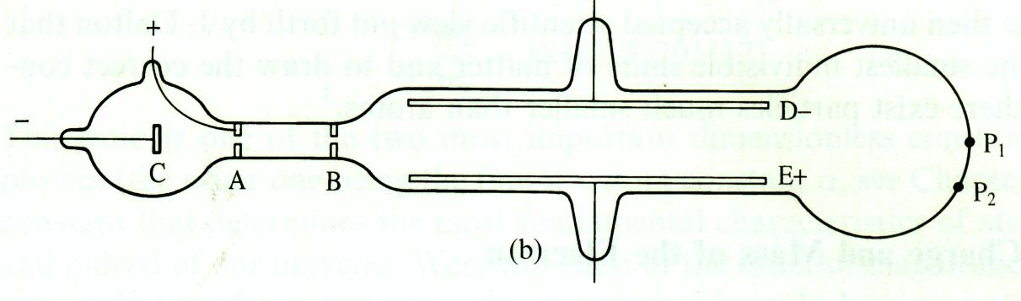
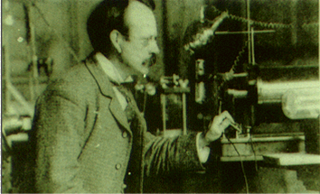
阴极射线管
真正从实验上确认电子的存在，是1897年由汤姆孙（J.J. Thomson 1856～1940）根据阴极射线管实验作出的。阴极射线管内可加电场，周围可加磁场，根据经典电动力学可以算出阴极射线——电子的速度，进而给出电子的荷质比e/m。

Slide 4
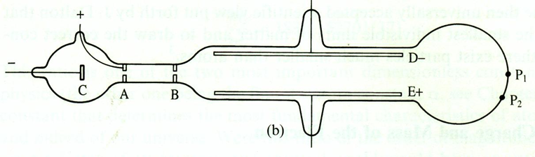
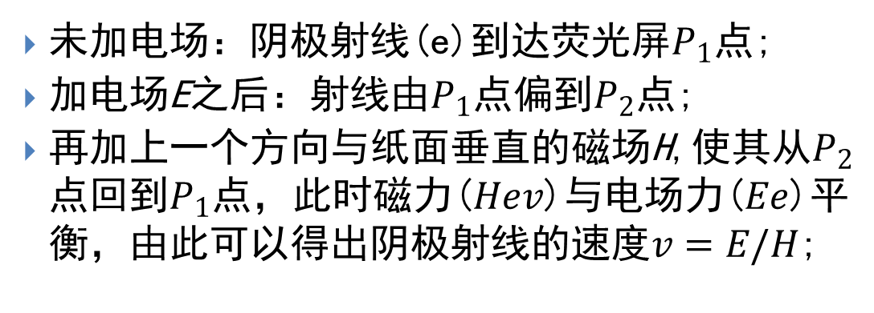
未加电场：阴极射线(e)到达荧光屏$P_{1}$点;
加电场E之后：射线由$P_{1}$点偏到$P_{2}$点;
再加上一个方向与纸面垂直的磁场H,使其从$P_{2}$点回到$P_{1}$点，此时磁力($Hev$)与电场力($Ee$)平衡，由此可以得出阴极射线的速度$v=E/H$;

Slide 5
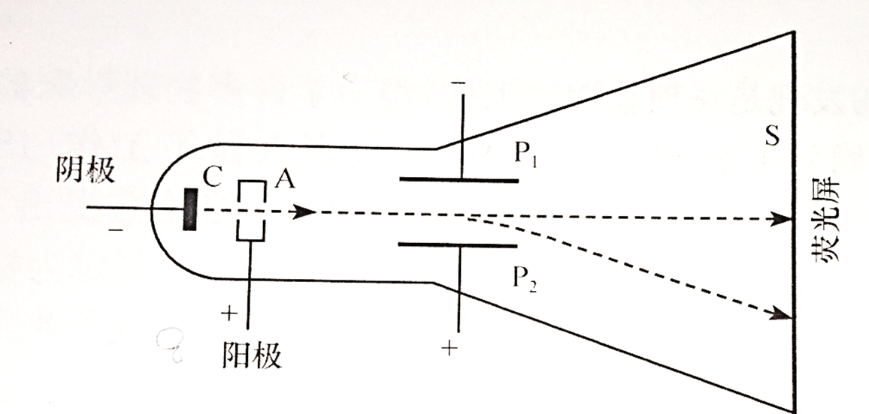
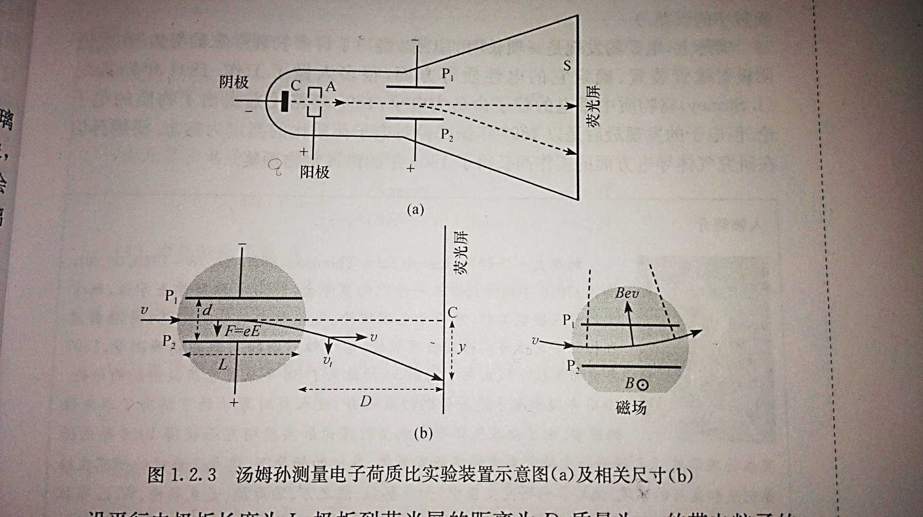
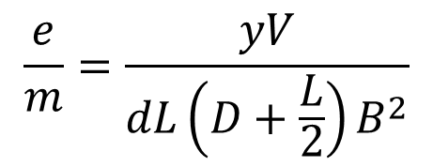
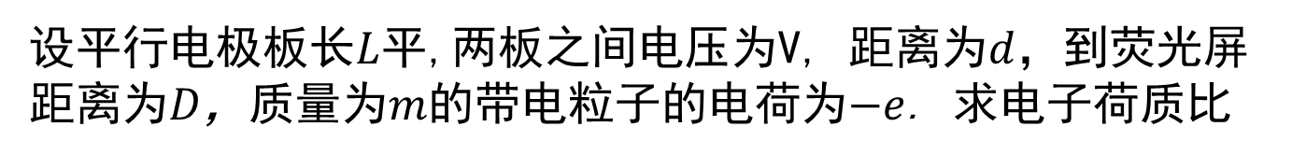
设平行电极板长$L$平,两板之间电压为V, 距离为$d$，到荧光屏距离为$D$，质量为$m$的带电粒子的电荷为$−e$. 求电子荷质比
$$\frac{e}{m}=\frac{yV}{dL\left(D+\frac{L}{2}\right)B^{2}}$$

Slide 6
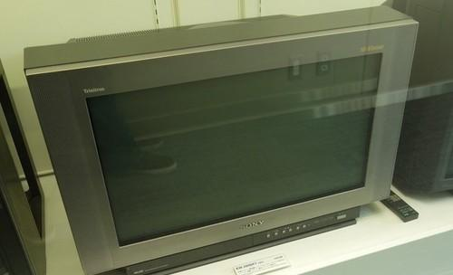
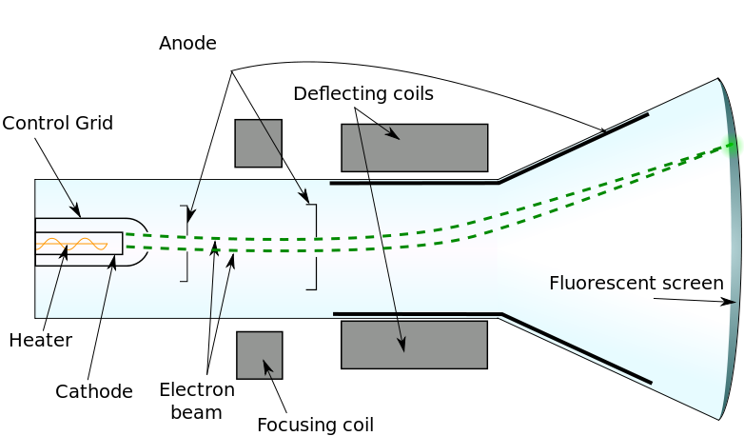

Slide 7
汤姆孙被誉为“一位最先打开通向基本粒子物理学大门的伟人”的主要原因，不仅仅在于测出了电子的荷质比e/m的数值，而在于他敢于大胆地承认了电子的存在，作出了“有比原子小得多的微粒存在”的正确结论。

Slide 8
与真理“擦肩而过”的人们
在汤姆逊之前，赫兹做的类似实验未发现射线偏转（因高真空不易实现），误认为阴极射线不带电。
休斯脱做过氢放电管中阴极射线偏转的研究，得出阴极射线粒子的荷质比为氢离子的千倍以上，但自己认为此结果是荒谬的，他认为射线粒子应比氢原子大。
1897年考夫曼也做过与汤姆逊类似的实验且结果更精确，但他不承认阴极射线是粒子的假设，直到1901年才将实验结果公布。

Slide 9
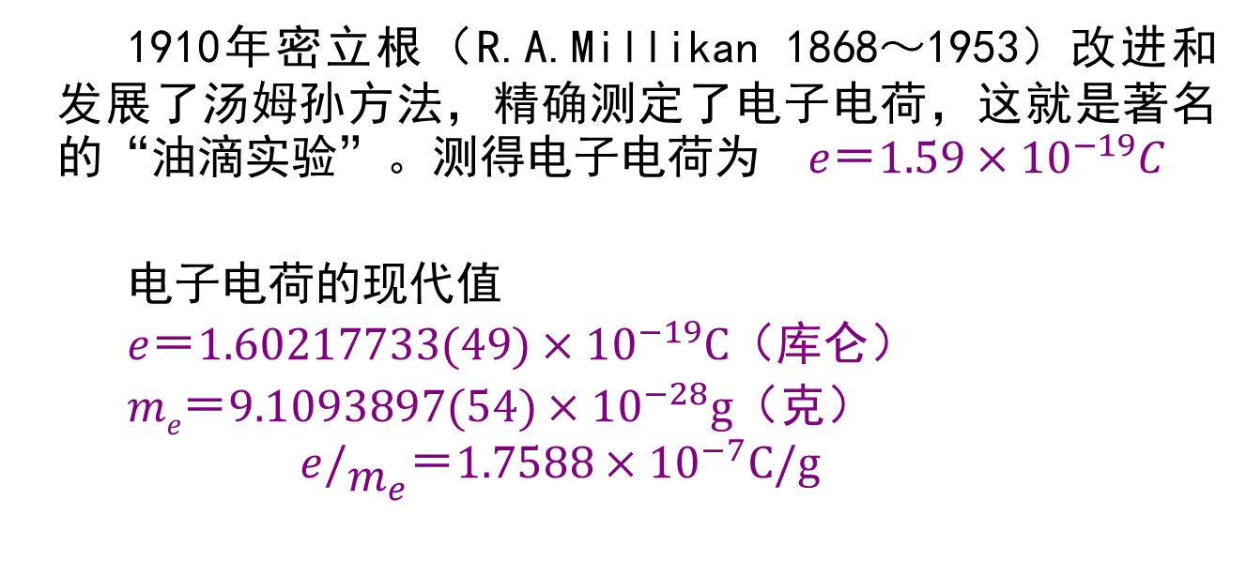
1910年密立根（R.A.Millikan 1868～1953）改进和发展了汤姆孙方法，精确测定了电子电荷，这就是著名的“油滴实验”。测得电子电荷为 $e＝1.59×{10}^{−19}C$
电子电荷的现代值
$e＝1.60217733(49)×{10}^{−19}C$（库仑）
$me＝9.1093897(54)×{10}^{−28}g$（克）
$$e/m_{e}＝1.7588×{10}^{−7}C/g$$
扩展阅读
Focus: Landmarks—Millikan Measures the Electron’s Charge
http://physics.aps.org/articles/v5/9
The Isolation of an Ion, a Precision Measurement of its Charge, and the Correction of Stokes's Law

Slide 10
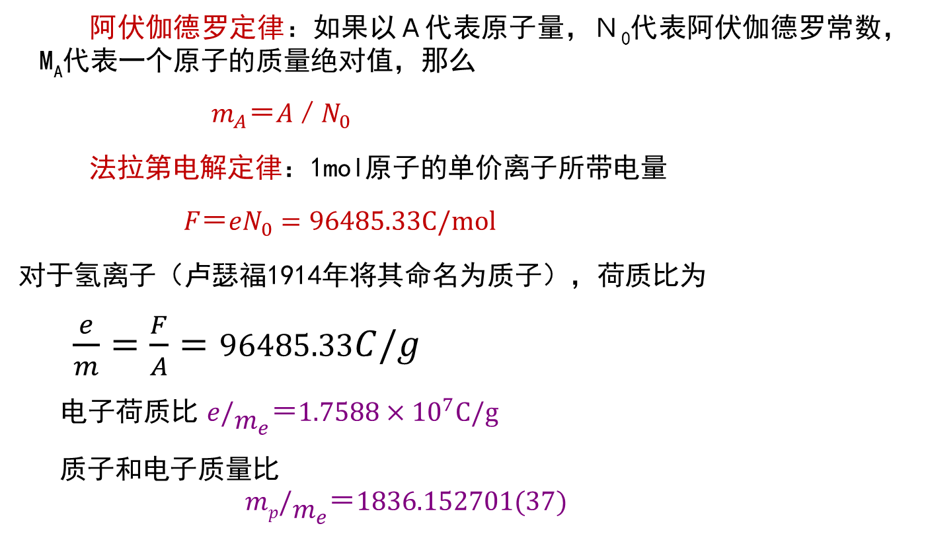
质子质量与电子质量
阿伏伽德罗定律：如果以Ａ代表原子量，Ｎ₀代表阿伏伽德罗常数，M_{A}代表一个原子的质量绝对值，那么
$m_{A}＝A／N_{0}$
法拉第电解定律：1mol原子的单价离子所带电量
$F＝eN_{0}=\text{96485.33}\text{C}\text{/}\text{mo}l$
对于氢离子（卢瑟福1914年将其命名为质子），荷质比为
$\frac{e}{m}=\frac{F}{A}=\text{96485.33}C/g$
电子荷质比 $e/m_{e}＝1.7588×{10}^{7}C/g$
质子和电子质量比
$$mp/m_{e}＝1836.152701(37)$$

Slide 11
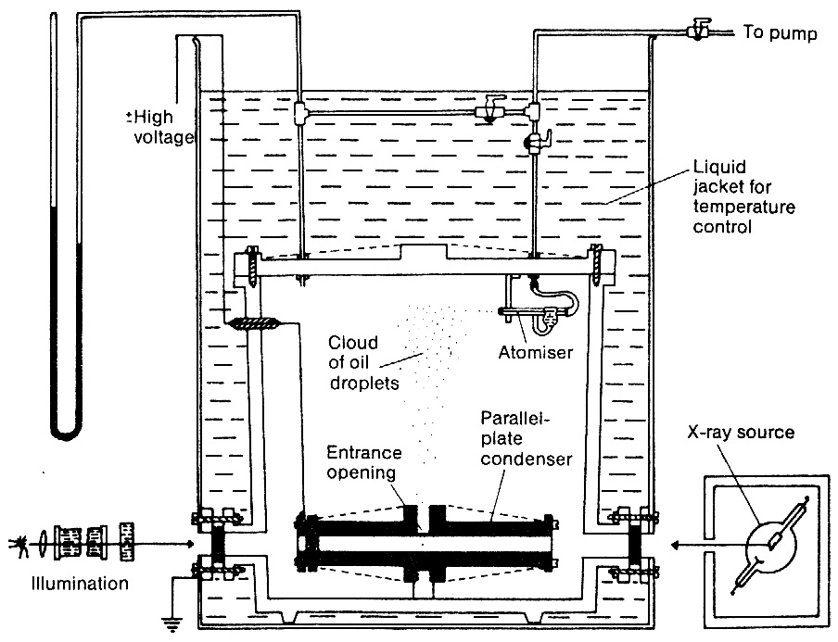
空气阻力（向上）重力（向下）浮力（向上）电场力（向上）
油滴在喷入平板之前，因为与喷嘴摩擦而获得电荷，成为实验对象。

Slide 12
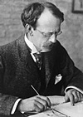
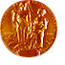
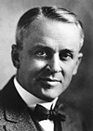
The Nobel Prize in Physics 1906
in recognition of the great merits of his theoretical and experimental investigations on the conduction of electricity by gases
J. J. Thomson (1856-1940)
The Nobel Prize in Physics 1923
for his work on the elementary charge of electricity and on the photoelectric effect
R. Millikan (1868-1953)

Slide 13
密立根的诺贝尔奖
密立根油滴实验60年后，史学家发现，密立根一共向外公布了58次观测数据，而他本人一共做过140次观测。他在实验中通过预先估测，去掉了那些他认为有偏差，误差大的数据。

Slide 14
理查德·费曼——加州理工毕业典礼演说 “草包族科学”（Cargo cult science）
从过往的经验，我们学到了如何应付一些自我欺骗的情况。举个例子，密立根做了个油滴实验，量出了电子的带电量，得到一个今天我们知道是不大对的答案。他的资料有点偏差，因为他用了个不准确的空气粘滞系数数值。于是，如果你把在密立根之后、进行测量电子带电量所得到的资料整理一下，就会发现一些很有趣的现象：把这些资料跟时间画成座标图，你会发现这个人得到的数值比密立根的数值大一点点，下一个人得到的资料又再大一点点，下一个又再大上一点点，最后，到了一个更大的数值才稳定下来。为什么他们没有在一开始就发现新数值应该较高？——这件事令许多相关的科学家惭愧脸红——因为显然很多人的做事方式是：当他们获得一个比密立根数值更高的结果时，他们以为一定哪里出了错，他们会拼命寻找，并且找到了实验有错误的原因。另一方面，当他们获得的结果跟密立根的相仿时，便不会那么用心去检讨。因此，他们排除了所谓相差太大的资料，不予考虑。我们现在已经很清楚那些伎俩了，因此再也不会犯同样的毛病。

Slide 15
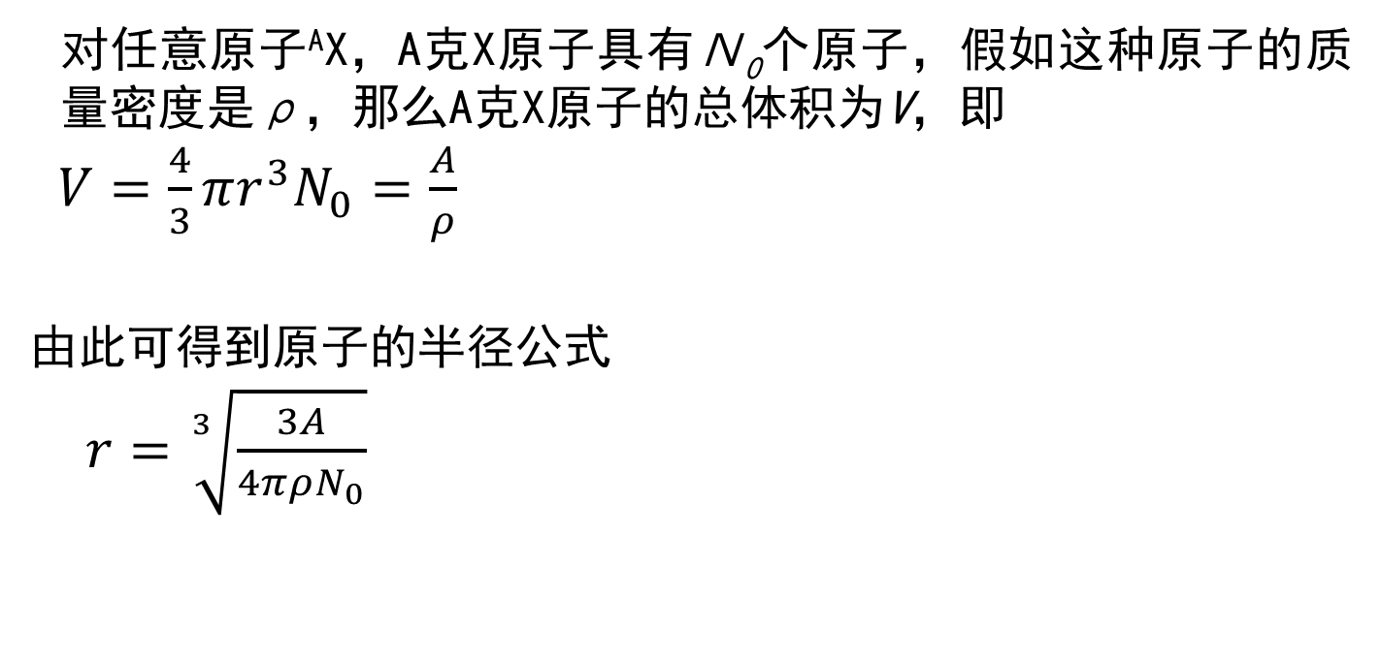
原子的质量和大小
对任意原子^{A}X，A克X原子具有Ｎ₀个原子，假如这种原子的质量密度是ρ，那么A克X原子的总体积为V，即
$V=\frac{4}{3}πr^{3}N_{0}=\frac{A}{ρ}$
由此可得到原子的半径公式
$r=\sqrt[3]{\frac{3A}{4πρN_{0}}}$

Slide 16
⑵ 从气体分子运动论也可以估计原子的大小。气体分子的平均自由程为
分子的半径-假定为球型
分子平均自由程
单位体积中分子数
简单分子的半径的数量级与组成该分子的原子的半径的数量级相同。对于单原子分子，r亦就是原子的半径。

Slide 17
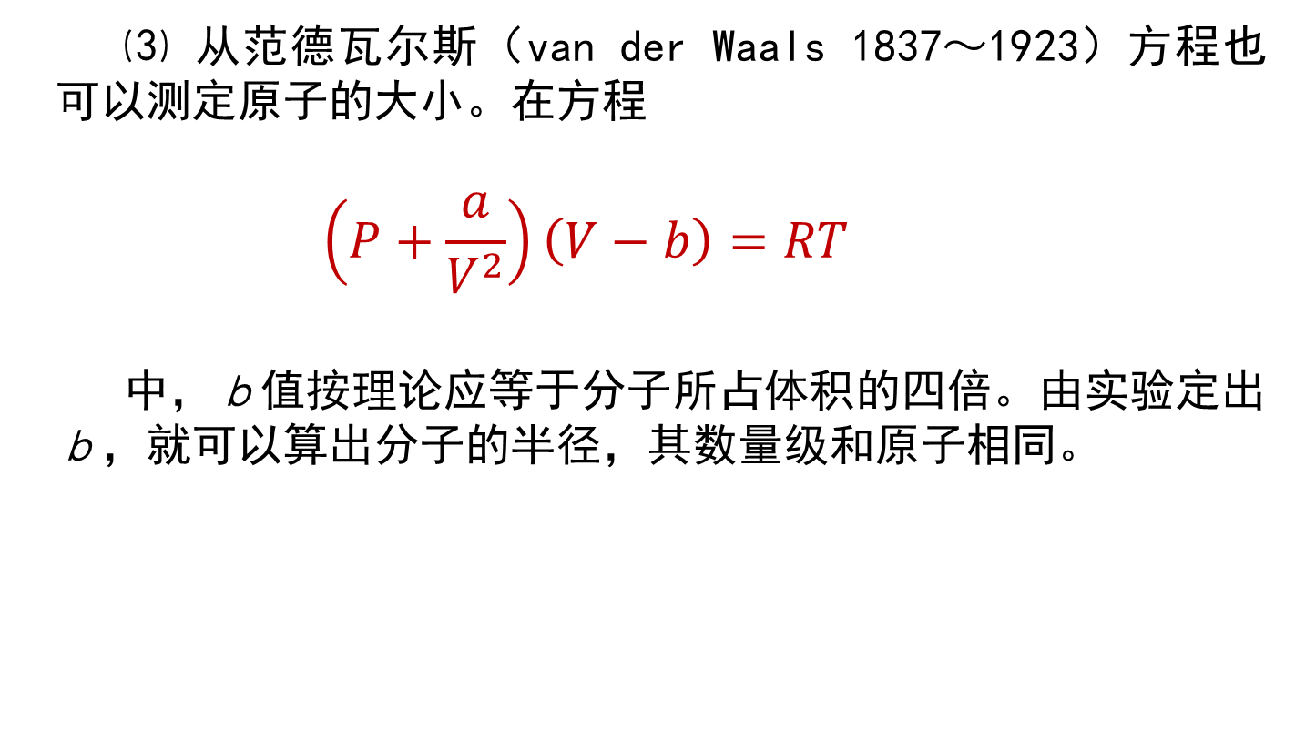
⑶ 从范德瓦尔斯（van der Waals 1837～1923）方程也可以测定原子的大小。在方程
$$\left(P+\frac{a}{V^{2}}\right)\left(V−b\right)=RT$$
中，ｂ值按理论应等于分子所占体积的四倍。由实验定出ｂ，就可以算出分子的半径，其数量级和原子相同。

Slide 18
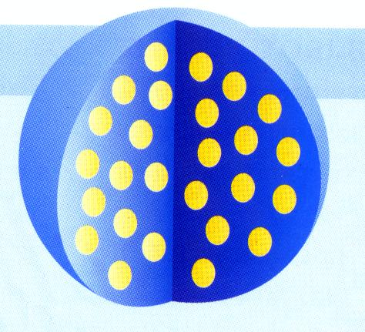
§1.3原子的卢瑟福核式结构模型
在1898年汤姆孙根据上述资料，最早提出了一种原子结构模型，后来在1903、1907年又进一步被完善。汤姆孙认为，原子中的正电荷均匀分布在整个原子球体内，而电子则嵌在其中。这些电子能在其平衡位置附近作简谐振动，观察到的原子所发光谱的各种频率认为就相当于这些振动频率。为了解释元素周期表，汤姆孙还假设，电子分布在一个个环上，环上只能安置有限个电子。汤姆孙的原子结构模型似乎能够把当时知道的实验结果和理论考虑都归纳进去。

Slide 19
电子的发现
斯通尼的电子理论
阿伏加德罗常数
法拉第常数

Slide 20
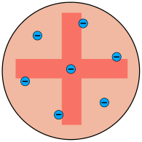

$α$粒子散射实验
新的解释
葡萄干布丁模型
电子的发现

Slide 21
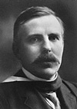
汤姆孙的原子结构模型的困难
林纳(P.Lenard 1864～1947)
长冈半太郎 (Hantaro Nagaoka 1865～1950)
盖革 (H.Geiger 1882～1945) 和马斯顿 (E.Marsden 1889～1970)
α粒子(带两个正电荷的氦核)的散射实验
卢瑟福（Lord E. Rutherford 1871～1937）
于1911年提出“核式结构模型”
“就像一枚15英寸的炮弹打在一张纸上又被反射回来一样，”
E. Rutherford (1871-1937)

Slide 22
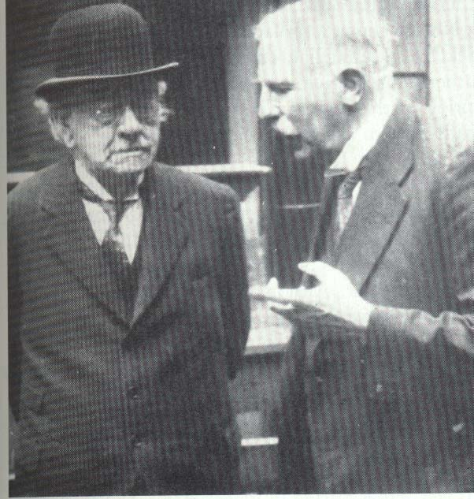
E.Rutherford(1908 Nobel) J.J.Thomson(1906 Nobel)

Slide 23
1908年，卢瑟福获得该年度的诺贝尔化学奖，他对自己不是获得物理学奖感到有些意外，他风趣地说：“我竟摇身一变，成为一位化学家了。”“这是我一生中绝妙的一次玩笑！”

Slide 24
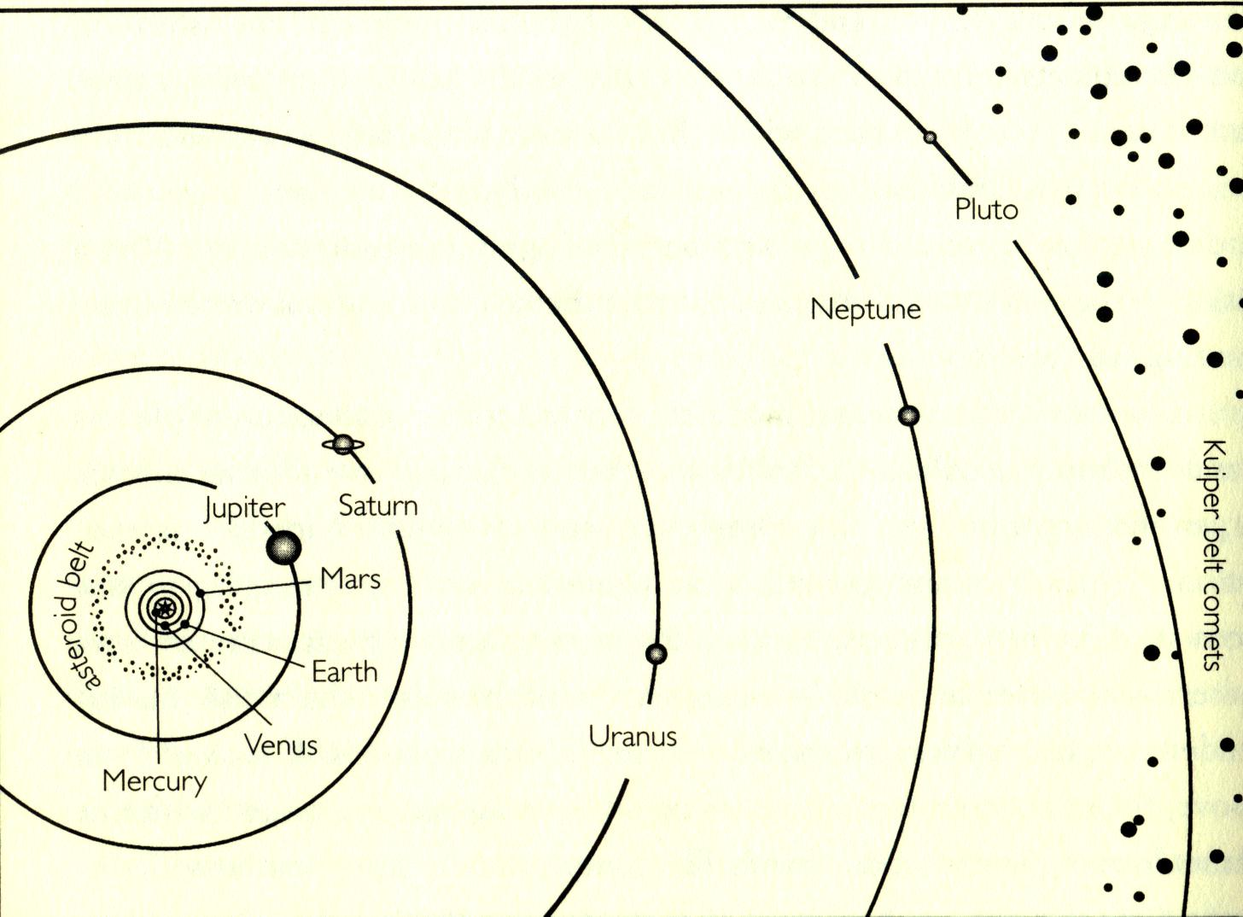

Slide 25
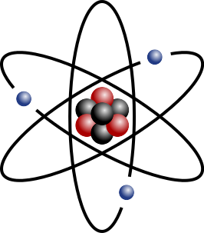
卢瑟福模型于汤姆孙模型的主要区别
汤姆孙认为正电荷均匀分布在整个原子体积内，而卢瑟福认为正电荷集中在占原子大小万分之一的小范围内，电子在正电部分的外边。从实验角度看，怎么判断哪个模型是正确的呢？

Slide 27
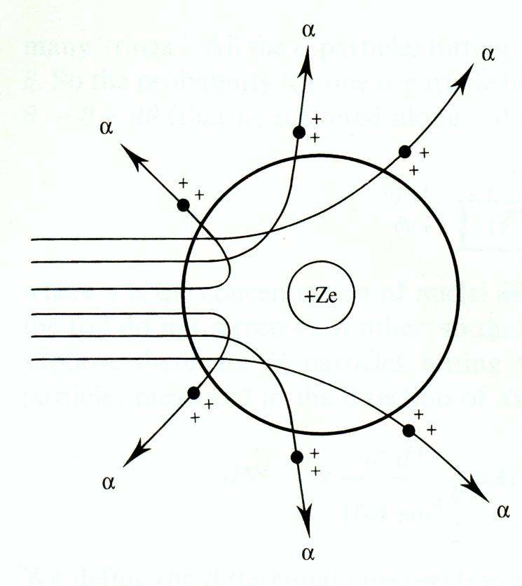

Slide 28
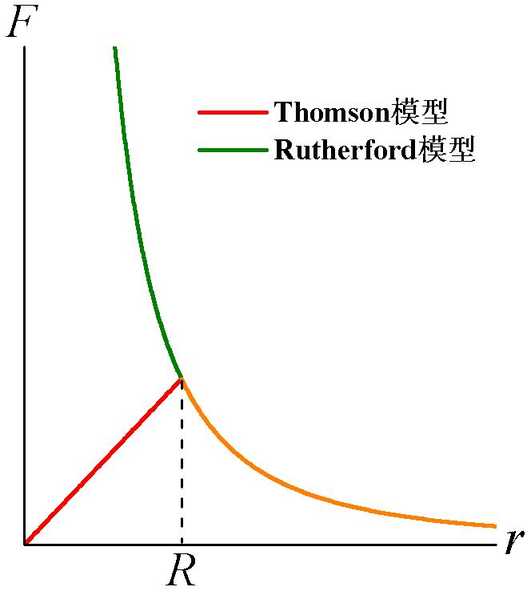
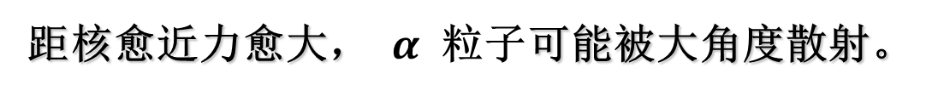
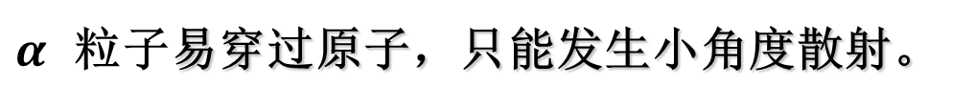
T模型
$α$粒子易穿过原子，只能发生小角度散射。
R模型
距核愈近力愈大，$α$粒子可能被大角度散射。

Slide 29
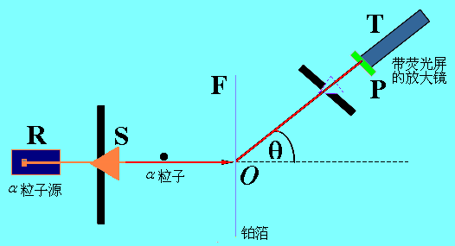
A、α粒子的散射实验

Slide 30
𝜶粒子与原子的相互作用
原子整体
原子内部
𝜶
负电部分—电子
正电部分
T模型
R模型—核

Slide 31
当𝜶粒子在原子的外边时，由于原子的正负电荷相等，且球对称分布，原子对𝜶粒子没有库仑相互作用力。如果考虑到𝜶粒子接近原子时，原子可能会极化，那么力也是微小的。
当𝜶粒子进入原子的内部时，会受到正负电荷的作用。

Slide 32
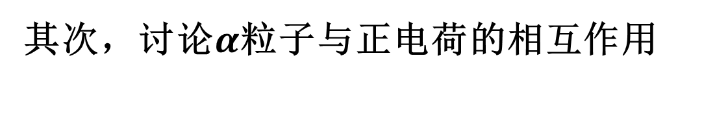
其次，讨论$α$粒子与正电荷的相互作用
汤姆孙模型

Slide 33
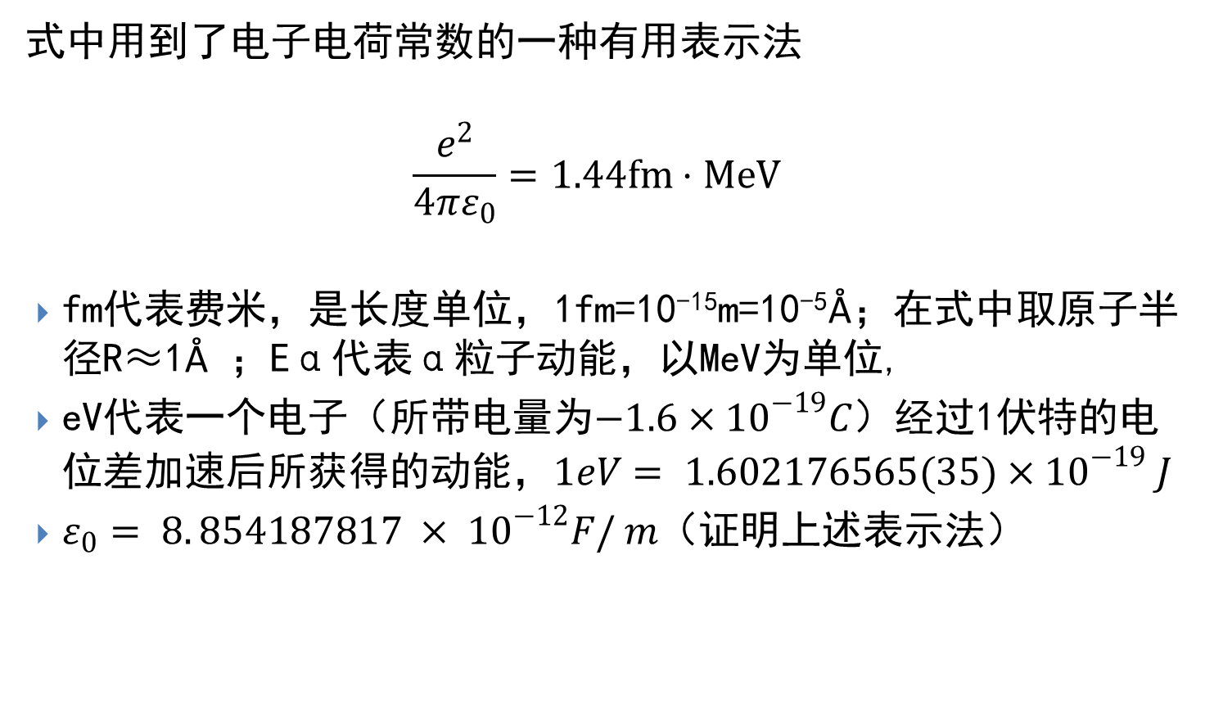
式中用到了电子电荷常数的一种有用表示法
$$\frac{e^{2}}{4πε_{0}}=1.44fm⋅MeV$$
fm代表费米，是长度单位，1fm=10⁻¹⁵m=10⁻⁵Å；在式中取原子半径R≈1Å ；Eα代表α粒子动能，以MeV为单位,
eV代表一个电子（所带电量为$−1.6×10^{−19}C$）经过1伏特的电位差加速后所获得的动能，$1eV= 1.602176565(35)×10^{−19} J$
$ε_{0}= 8. 854187817 × 10^{−12}F/ m$（证明上述表示法）

Slide 34
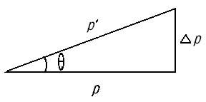
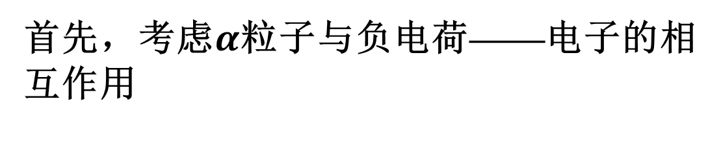
首先，考虑$α$粒子与负电荷——电子的相互作用

Slide 35
也许有人会说多次小角散射会产生一个大角散射，但是由于每次小角偏转的方向都是无规则的，因此，要最终发生大角偏转的几率是十分小的；可以估计，产生90°偏转的几率约为10⁻³⁵⁰⁰！而盖革和马斯顿得到的实验值却为1/8000！
然而，按照卢瑟福模型，原子的正电荷+Ze集中在原子球中心，α粒子与原子球的相互作用如图所示，α粒子进入球体后，相互作用力仍与ｒ^{２}成反比，越靠近球心受到的力越大，有可能被反弹回来，产生大角散射。

Slide 36
$α$粒子散射实验
新的解释
葡萄干布丁模型
电子的发现

Slide 37

盖革-马斯顿实验
卢瑟福行星模型
$α$粒子散射

Slide 38
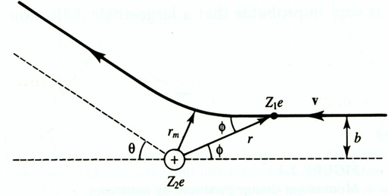
卢瑟福模型

Slide 39
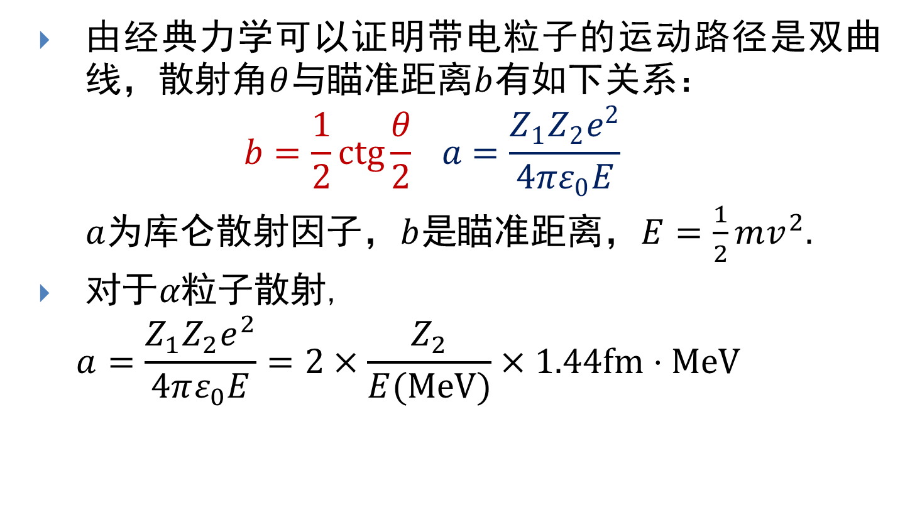
库仑散射公式的推导
由经典力学可以证明带电粒子的运动路径是双曲线，散射角$θ$与瞄准距离$b$有如下关系：
$$b=\frac{1}{2}ctg\frac{θ}{2} a=\frac{Z_{1}Z_{2}e^{2}}{4πε_{0}E}$$
$a$为库仑散射因子，$b$是瞄准距离，$E=\frac{1}{2}mv^{2}.$
对于$α$粒子散射,
$$a=\frac{Z_{1}Z_{2}e^{2}}{4πε_{0}E}=2×\frac{Z_{2}}{E(MeV)}×1.44fm⋅MeV$$

Slide 40
散射过程的四个假定
只发生单次散射；
只有库仑相互作用；
核外电子的作用可以忽略；
靶核静止。

Slide 41
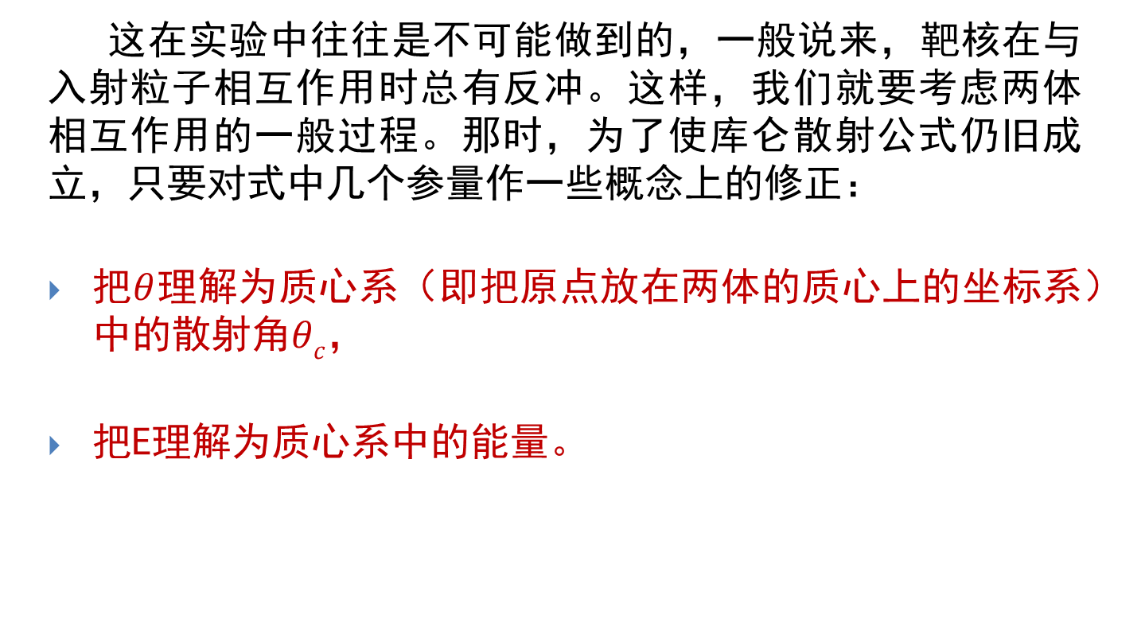
先考虑第四个假定——靶核静止
这在实验中往往是不可能做到的，一般说来，靶核在与入射粒子相互作用时总有反冲。这样，我们就要考虑两体相互作用的一般过程。那时，为了使库仑散射公式仍旧成立，只要对式中几个参量作一些概念上的修正：
把$θ$理解为质心系（即把原点放在两体的质心上的坐标系）中的散射角$θc$，
把E理解为质心系中的能量。

Slide 42
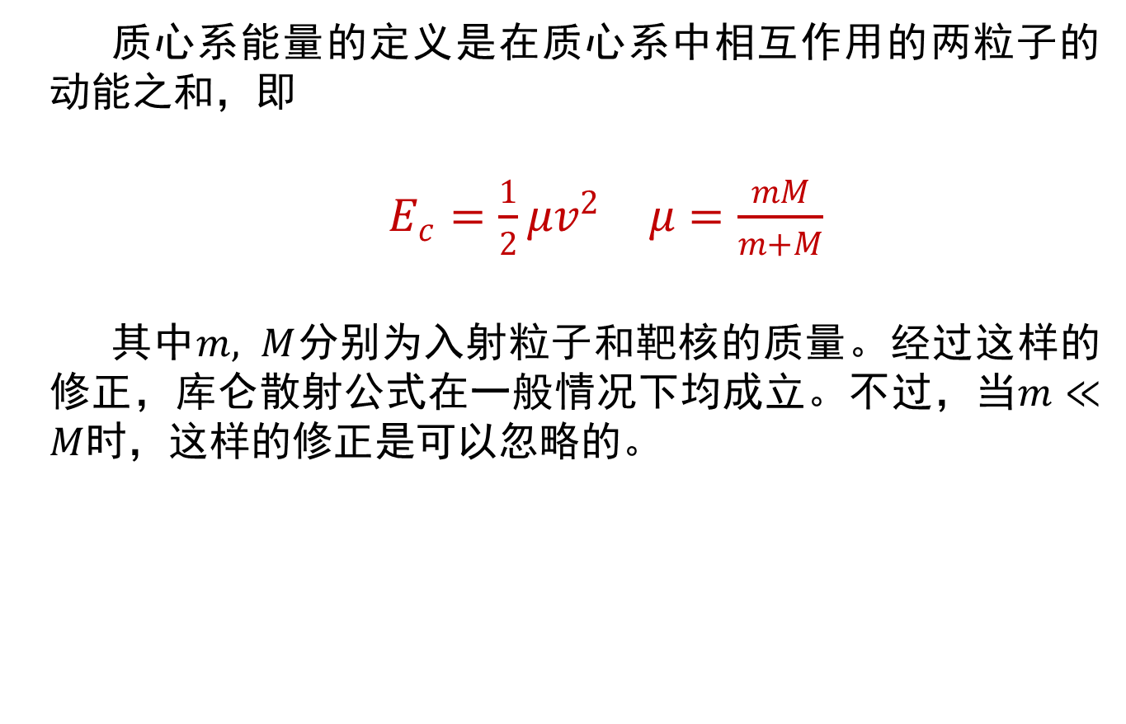
质心系能量的定义是在质心系中相互作用的两粒子的动能之和，即
$E_{c}=\frac{1}{2}μv^{2}$ $μ=\frac{mM}{m+M}$
其中$m, M$分别为入射粒子和靶核的质量。经过这样的修正，库仑散射公式在一般情况下均成立。不过，当$m≪M$时，这样的修正是可以忽略的。

Slide 43
例：²¹⁴Po（ RaC′）放射出α粒子，其能量为
7.68MeV，当它在金箔上散射时，按前式
可求出b与θ的关系，如下表所示。
散射角与瞄准距离
瞄准距离b（fm）
散 射 角 θ
10
112°
100
16.9°
1000
1.7°

Slide 44
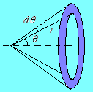
卢瑟福散射公式的推导
现在要问：入射粒子打在这环上的可能性是多少呢？

Slide 45
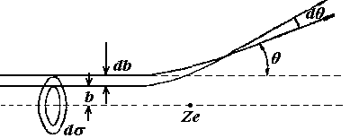
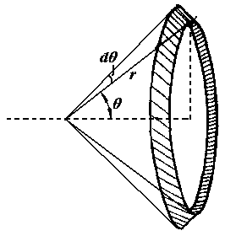
环形面积
有效散射截面（微分截面）
对应的立体角

Slide 46
的物理意义
两个假定：
（1）在金属箔中原子前后不互相遮蔽
（2）通过金属箔的α粒子只经过一次散射
A
薄箔中的总原子数
（n：单位体积中的原子数）
总散射截面
t
如果有N个α粒子参与散射，则
带入卢瑟福散射公式，得

Slide 47
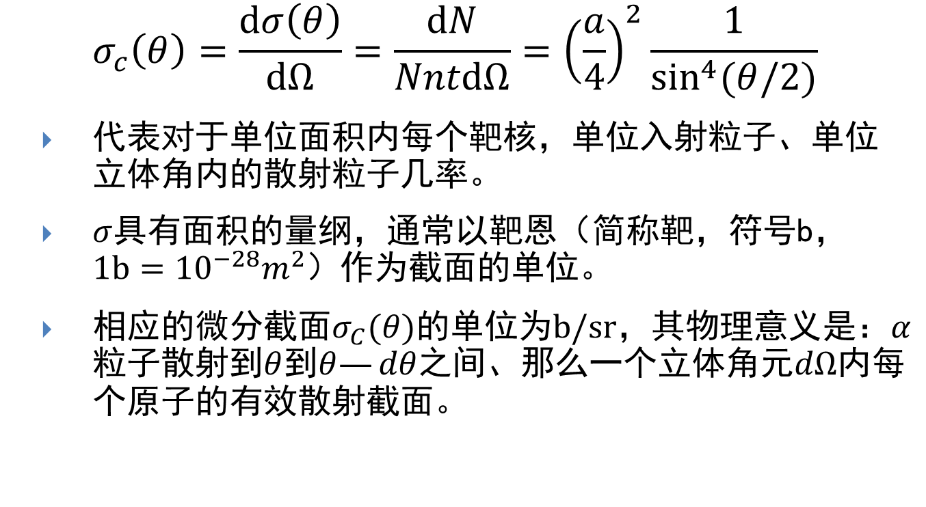
微分截面
$$σ_{c}\left(θ\right)=\frac{dσ\left(θ\right)}{dΩ}=\frac{dN}{NntdΩ}={\left(\frac{a}{4}\right)}^{2}\frac{1}{\sin^{4}{(θ/2)}}$$
代表对于单位面积内每个靶核，单位入射粒子、单位立体角内的散射粒子几率。
$σ$具有面积的量纲，通常以靶恩（简称靶，符号b，$1b={10}^{−28}m^{2}$）作为截面的单位。
相应的微分截面$σ_{C}(θ)$的单位为$b/sr$，其物理意义是：$α$粒子散射到$θ$到$θ—dθ$之间、那么一个立体角元$dΩ$内每个原子的有效散射截面。

Slide 48
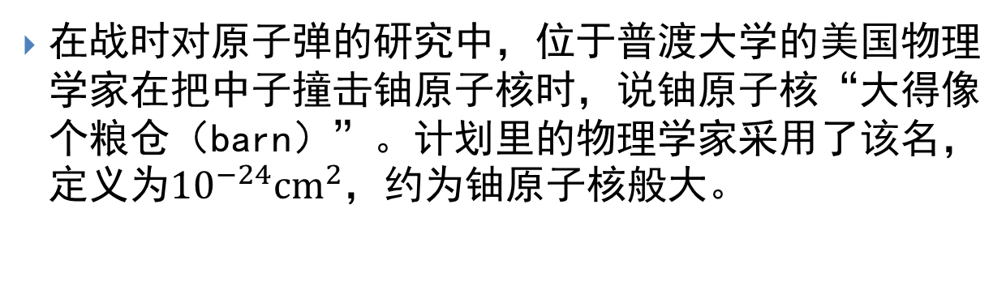
靶恩（barn）一词的由来
在战时对原子弹的研究中，位于普渡大学的美国物理学家在把中子撞击铀原子核时，说铀原子核“大得像个粮仓（barn）”。计划里的物理学家采用了该名，定义为${10}^{−24}{cm}^{2}$，约为铀原子核般大。

Slide 49
盖革-马斯顿实验
卢瑟福行星模型
$α$粒子散射

Slide 50
卢瑟福模型的实验验证——盖革和马斯顿实验
卢瑟福理论是建立在原子的核式结构模型基础之上的，即原子中带正电部分集中在原子中心很小的体积中，但它占有整个原子99.9%以上的质量，α粒子在它外边运动，受原子全部正电荷+Ze的库仑力作用。若实际情况确是如此，那么实验结果应该与理论公式相符。

Slide 51
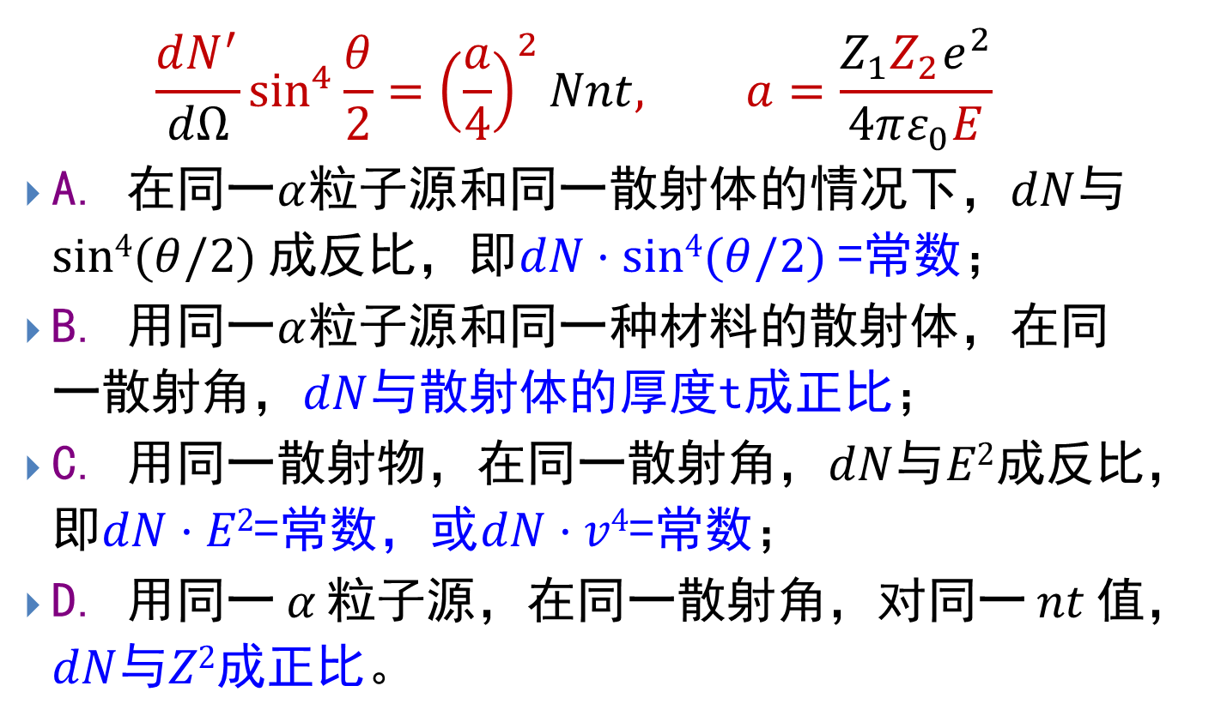
从卢瑟福公式可以看到以下四种关系：
$$\frac{dN^{′}}{dΩ}\sin^{4}{\frac{θ}{2}}={\left(\frac{a}{4}\right)}^{2}Nnt, a=\frac{Z_{1}Z_{2}e^{2}}{4πε_{0}E}$$
A. 在同一$α$粒子源和同一散射体的情况下，$dN$与$sin4(θ/2)$成反比，即$dN·sin4(θ/2)$=常数；
B. 用同一$α$粒子源和同一种材料的散射体，在同一散射角，$dN$与散射体的厚度t成正比；
C. 用同一散射物，在同一散射角，$dN$与$E2$成反比，即$dN·E2$=常数，或$dN·v4$=常数；
D. 用同一$α$粒子源，在同一散射角，对同一$nt$值，$dN$与$Z2$成正比。

Slide 52
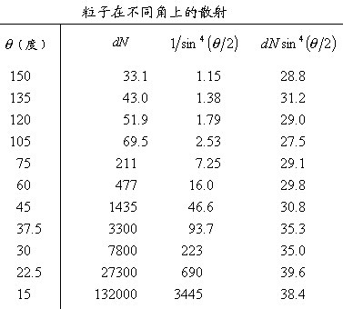

Slide 53
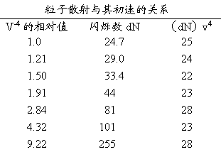

Slide 54
前三个结论：盖革和马斯顿1913年在实验中得到了证明。
第四个结论：1920年，查德维克(J.Chadwick)改进了装置，用卢瑟福公式（第四个结论）第一次直接通过实验测出了原子的电荷数Z。通过比较，证明了原子的电荷数Z等于这元素的原子序数。这个结论与从其它角度对原子结构所作的考虑相符合，这就进一步有力地证明了卢瑟福公式的正确性。

Slide 55
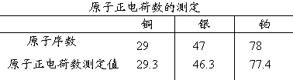
应该指出，在物理学中，许多在经典物理中成立的公式，在量子物理范畴内就不对了。但卢瑟福公式则是很少几个公式中的一个，它按经典物理导出，而在量子物理中仍保持原来形式。

Slide 56
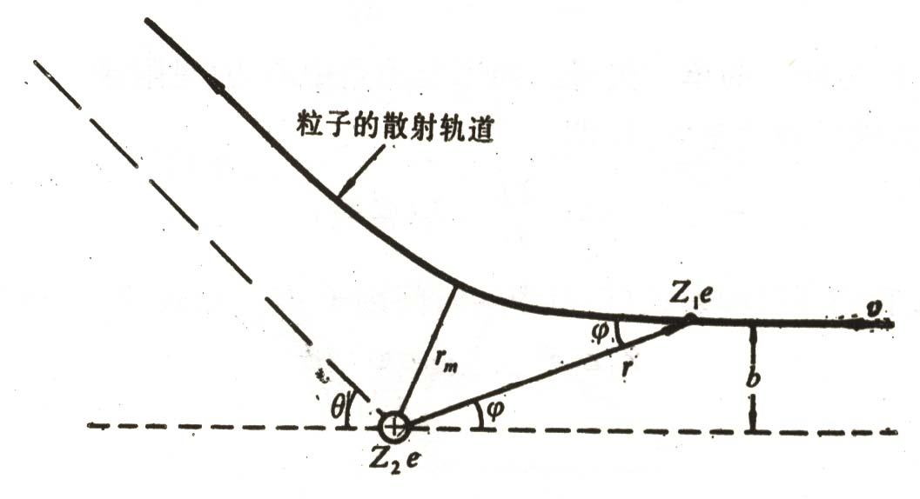
原子核大小的估计
入射粒子能与原子核接近到什么程度？在卢瑟福公式仍旧成立的情况下，最近距离r_{m}可作为原子核线度的一个上限。

Slide 57
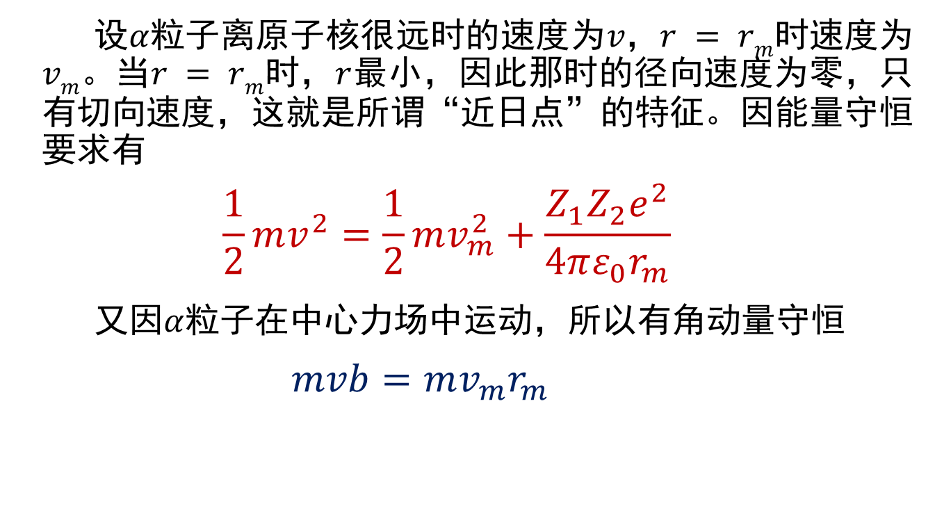
设$α$粒子离原子核很远时的速度为$v，r = rm$时速度为$vm$。当$r = rm$时，$r$最小，因此那时的径向速度为零，只有切向速度，这就是所谓“近日点”的特征。因能量守恒要求有
$$\frac{1}{2}mv^{2}=\frac{1}{2}mv_{m}^{2}+\frac{Z_{1}Z_{2}e^{2}}{4πε_{0}r_{m}}$$
又因$α$粒子在中心力场中运动，所以有角动量守恒
$$mvb=mv_{m}r_{m}$$

Slide 58
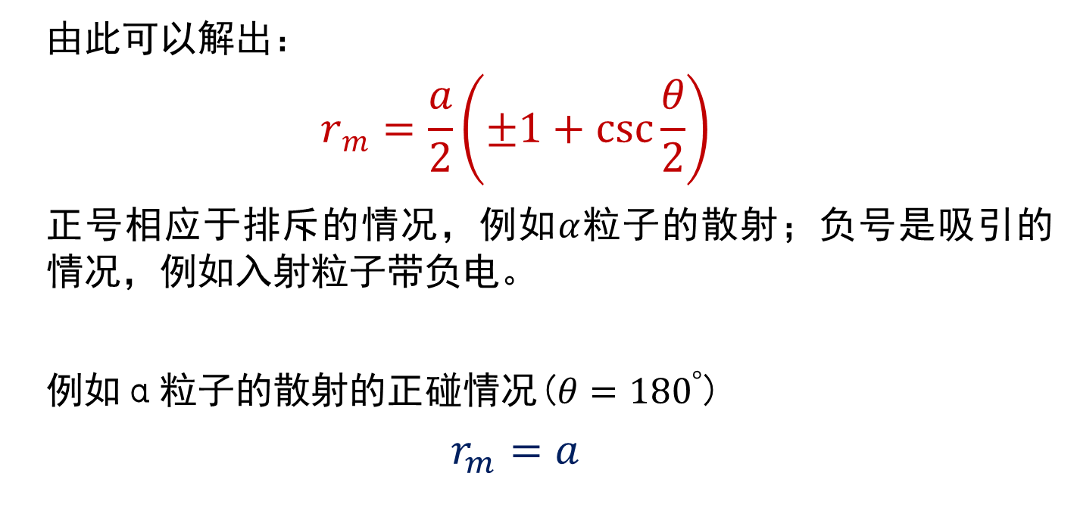
由此可以解出：
$$r_{m}=\frac{a}{2}\left(±1+\csc{\frac{θ}{2}}\right)$$
正号相应于排斥的情况，例如$α$粒子的散射；负号是吸引的情况，例如入射粒子带负电。
例如α粒子的散射的正碰情况($θ=180^{°}$)
$$r_{m}=a$$

Slide 59
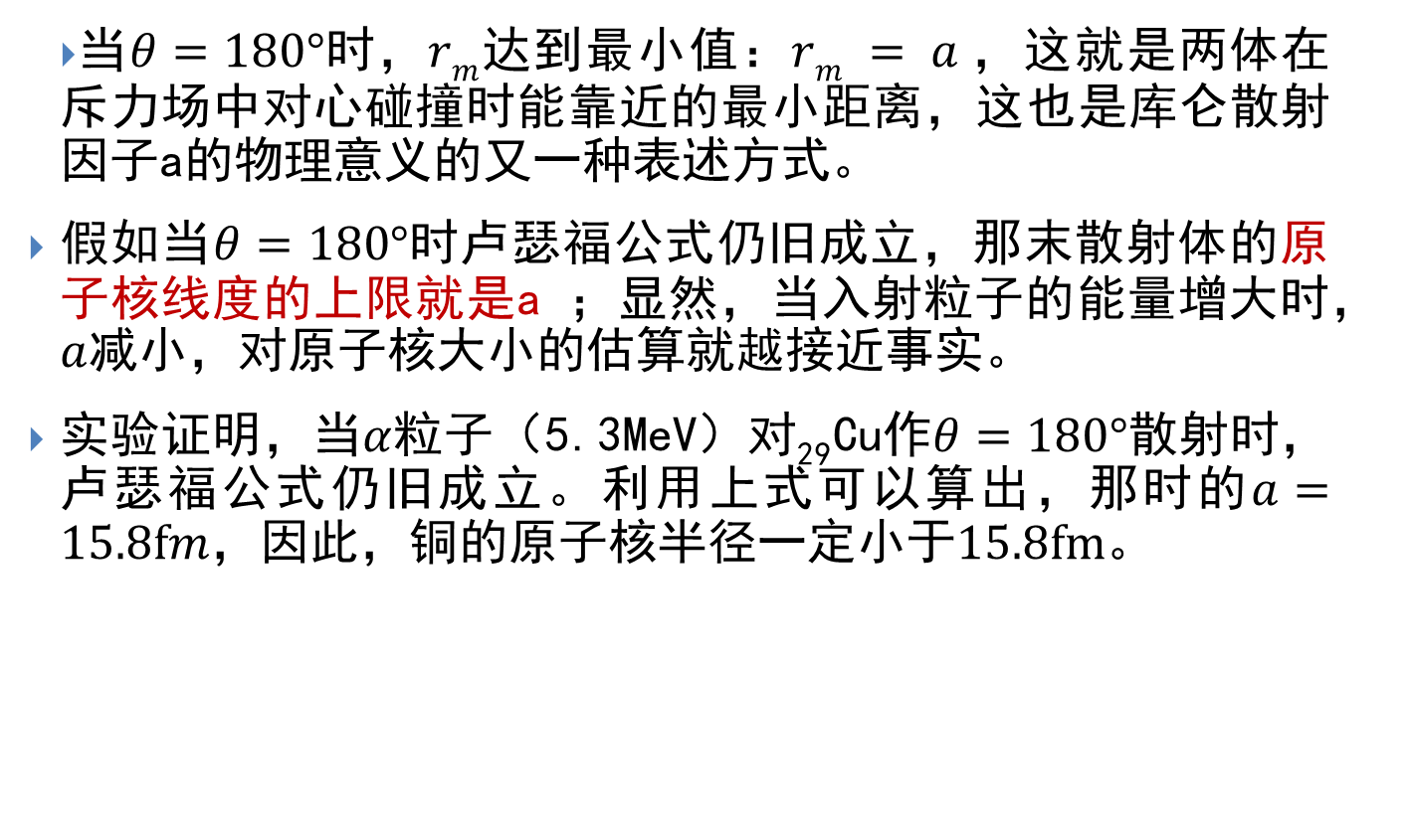
当$θ=180°$时，$rm$达到最小值：$rm = a$，这就是两体在斥力场中对心碰撞时能靠近的最小距离，这也是库仑散射因子a的物理意义的又一种表述方式。
假如当$θ=180°$时卢瑟福公式仍旧成立，那末散射体的原子核线度的上限就是a ；显然，当入射粒子的能量增大时，$a$减小，对原子核大小的估算就越接近事实。
实验证明，当$α$粒子（5.3MeV）对₂₉Cu作$θ=180°$散射时，卢瑟福公式仍旧成立。利用上式可以算出，那时的$a=15.8fm$，因此，铜的原子核半径一定小于$15.8fm$。

Slide 60

对α粒子散射实验的回顾与一些说明 薄箔中的原子对射来的α粒子前后不互相遮蔽：
假如所用金箔的厚度约5×10⁻⁷m。可是金原子的直径只有差不多3×10⁻¹⁰m，这样还有一千多个原子的厚度。
考虑原子核与原子半径之比至多是$fm/Å≈{10}^{−5}$，原子核的几何截面至多是原子的10⁻¹⁰，则原子核很小，核间的空间很大。这样，前后遮蔽的机会不大。如果厚度增加，当然遮蔽的机会就大起来。

Slide 61

通过金属箔的α粒子只经过一次散射：
$α$粒子通过金属箔，经过了好多原子核的附近，实际是经过多次散射的。
原子核很小，核间空间很大，因此，$α$粒子通过金属箔时，多次很接近原子核的机会还是不大。
只有瞄准距离b小时，散射角才大。实际观察到的较大的θ角散射可以设想是由于一次大角散射和多次小角散射合成的。
多次小角散射左右上下各方向都有可能，合并起来会抵消一部分，而且每次都小，合并产生的方向改变比一次大角散射要小。因此有大角散射存在的情况下，小角散射可以不计。一次散射理论可以适用。

Slide 62
关于小角散射
至于实际观察到较小的角散射，那是多次小角散射合成的。既然都是小角散射，哪一个也不能忽略，一次散射理论就不适用。
这就说明为什么在前表中，那些在45°以下的散射与理论不符，而45°以上的大角散射大体上与理论符合。而原子的核式结构的证实是依据大角散射的，所以这里所说复杂情况不影响结论。

Slide 63

如何理解小角散射问题
$$\frac{dN}{N}={\left(\frac{a}{4}\right)}^{2}\frac{ntdΩ}{\sin^{4}{(θ/2)}}$$
当$θ$角很小时，在$dΩ$立体角内$dN≪N$
$θ→0$，$dN→∞$
$b=\frac{a}{2}ctg\frac{θ}{2}$. $θ→0$，$b→∞$
核外电子的作用可以忽略的假定就不再成立。原子呈中性，库仑散射就根本不会发生。因此，在小角时，不考虑核外电子屏蔽效应的卢瑟福公式不再正确。

Slide 64
卢瑟福模型的意义
原子的“核式结构”提出了以核为中心的概念，从而将原子分为核外与核内两个部分,并且大胆地承认了高密度的原子核的存在。
“卢瑟福影子” 这种以散射为手段研究物质结构的方法，对近代物理一直起着巨大的影响。一旦我们在散射实验中观察到卢瑟福散射所具有的特征（所谓“卢瑟福影子”），我们就能预料到，在研究的对象中可能存在点状的亚结构。
“卢瑟福谱仪” 为材料分析提供了一种有力手段。1967年，美国送了一只飞行器到月球上，器内装有一只α源，利用α粒子对月球表面的卢瑟福散射，分析了月球表面的成分，把结果发回地球。这一结果与1969年从月球取回样品所作分析结果基本符合。

Slide 65

尼尔森的卢瑟福男爵
“这是我挖的最后一颗马铃薯了”。
1908 Nobel Prize for his investigations into the disintegration of the elements, and the chemistry of radioactive substances.
“科学只有物理一个学科，其他不过相当于集邮活动而已”。
行星模型，质子的发现者，原子物理学之父，继法拉第之后最伟大的实验物理学家，英国皇家学会会长。
葬在西敏寺中，靠近牛顿和其他著名英国科学家。
Notes:
“对元素蜕变以及放射化学的研究”

Slide 66










卢瑟福的学生们
Sir Edward Appleton
爱德华·阿普尔顿爵士
1947NP发现电离层
Cecil Powell
塞西尔·鲍威尔
1950NP发现π介子
Ernest Walton
欧内斯特·沃尔顿1951NP粒子加速器
Baron Blackett
布莱克特男爵
1948NP宇宙射线
Niels Bohr
尼尔斯·玻尔1922NP原子结构
Sir James Chadwick詹姆斯·查德威克爵士1935NP发现中子
Sir John Cockcroft
约翰·科克罗夫特爵士1951NP粒子加速器
Otto Hahn
奥托·哈恩
1944NP核裂变
Пётр Леонидович Капица
彼得·列昂尼多维奇·卡皮察
1978NP低温物理
Frederick Soddy
弗雷德里克·索迪
1921NP同位素

Slide 67



约瑟夫·汤姆孙爵士的学生们
查尔斯·威耳逊
欧内斯特·卢瑟福
欧文·理查森
威廉·亨利·布拉格
爱德华·阿普尔顿
查尔斯·巴克拉
弗朗西斯·阿斯顿
马克斯·玻恩
尼尔斯·玻尔
罗伯特·奥本海默
保罗·朗之万
杰弗里·泰勒
Sir George Thomson
乔治·汤姆孙爵士
1937NP电子的波动性

Slide 68

诺贝尔奖的摇篮 ——剑桥卡文迪什实验室（Cavendish Laboratory）

Slide 69


Slide 70


Slide 71
近代科学史上第一个社会化和专业化的科学实验室
麦克斯韦主张自制仪器做表演实验
汤姆逊主张招收各国学生来实验室学习与研究
研究方法和领域不断推陈出新
历任实验室主任（卡文迪什教授）：
1871年 - 1879年：詹姆斯·麦克斯韦
1879年 - 1884年：约翰·斯特拉特，第三代瑞利男爵
1884年 - 1919年：约瑟夫·汤姆孙
1919年 - 1937年：欧内斯特·卢瑟福
1938年 - 1953年：威廉·劳伦斯·布拉格
1954年 - 1971年：内维尔·莫特
1971年 - 1982年：派帕德（A.Brian Pippard，1920- ）
1983年 - 1995年：萨姆·爱德华（Sam Edwards）
1995年 - 今：里查德·弗伦德（Richard H.Friend，1953- ）

Slide 72
Nobel Prize–winning Cavendish
Lord Rayleigh (Physics, 1904)
Sir J.J. Thomson (Physics, 1906)
Lord Rutherford (Ernest Rutherford) (Chemistry, 1908)
Sir William Lawrence Bragg (Physics, 1915)
Charles Barkla (Physics, 1917)
Francis Aston (Chemistry, 1922)
C.T.R. Wilson (Physics, 1927)
Arthur Compton (Physics, 1927)
Sir Owen Richardson (Physics, 1928)
Sir James Chadwick (Physics, 1935)
Sir George Thomson (Physics, 1937)
Sir Edward Appleton (Physics, 1947)
Lord Blackett (Patrick Blackett) (Physics, 1948)
Sir John Cockcroft (Physics, 1951)
Ernest Walton (Physics, 1951)
Francis Crick (Physiology or Medicine, 1962)
James Watson (Physiology or Medicine, 1962)
Max Perutz (Chemistry, 1962)
Sir John Kendrew (Chemistry, 1962)
Dorothy Hodgkin (Chemistry, 1964)
Brian Josephson (Physics, 1973)
Sir Martin Ryle (Physics, 1974)
Antony Hewish (Physics, 1974)
Sir Nevill Mott (Physics, 1977)
Philip Anderson (Physics, 1977)
Pjotr Kapitsa (Physics, 1978)
Allan Cormack (Physiology or Medicine, 1979)
Abdus Salam (Physics, 1979)
Sir Aaron Klug (Chemistry, 1982)

Slide 73
卢瑟福模型的困难
任何伟大的创造，经常在解决老问题的同时又孕育着新的问题。卢瑟福模型也不例外。
卢瑟福模型与太阳系有极大的相似之处：它们都受1/r²力支配；体系总质量99.9%都集中在中心（原子核或太阳）。但是太阳系内的作用力是万有引力，而原子内则是库仑力，这个差异立刻带来下述卢瑟福模型三个困难中的第一个困难：

Slide 74

无法解释原子的稳定性。由电动力学知，带电粒子作加速运动时都要以发射电磁波的方式放出能量，故电子就不能永远绕着原子核转下去。电子在绕核作转动（加速运动）中不断向外发射电磁波而不断失去自己的能量，以致绕转的轨道半径越来越小，形成电子向着核作螺旋形的运动，最后在非常短的时间内（10⁻⁹s的数量级）掉到核内去，从而使正负电荷中和，原子全部崩溃（原子坍缩）。然而，在现实中并没有发生，非但原子没有崩溃，连丝毫变化都未曾有过。几百年前的金到今天还是金，这就证明原子是相当稳定的——但行星模型无法解释这一事实。

Slide 75
无法解释原子的同一性。按照经典力学知道，今天的太阳系是由当初形成时宇宙的初始条件决定的，不同的初始条件不可能形成相同的结果，宇宙的变化是浩瀚莫测的，因此不可想象还存在着第二个完全一样的太阳系。然而，原子的现实情况就不同了。我们轻而易举就能找到相同的原子，来自美国的铁、苏联的铁，甚至在月球上的铁，同中国的铁在原子结构上并没有丝毫差异。这种原子的同一性按经典的行星模型是无法理解的。

Slide 76
无法解释原子的再生性。在太阳系中，一旦有慧星撞击到行星，则这颗行星原来的状态将被打乱且永远不可能再恢复到原来的状态——这是大家熟知的常识。那末在原子中的情况又是怎样的呢？一个原子在同外来粒子相互作用后，一旦这外来客体远离，这个原子便马上又恢复到原来的状态，就象未曾发生过任何事情一样。原子的这种再生性，又是卢瑟福模型所无法说明的。

Slide 77


第二章原子的玻尔—索末菲理论
§2.1 量子假说
§2.2 光谱
黑体辐射 光电效应

